Slide 1
Классификация товаров аптечного ассортимента
Федеральное государственное бюджетное образовательное учреждение высшего образования «Красноярский государственный медицинский университет имени профессора В.Ф. Войно-Ясенецкого» Министерства здравоохранения Российской Федерации Фармацевтический колледж
Выполнила студентка 201 группы
Ярмонова Татьяна Сергеевна
Красноярск, 2019

Slide 2
Моя производственная практика проходила по адресу ул.Матросова,д.9 ООО «Гармония здоровья2»

Slide 3
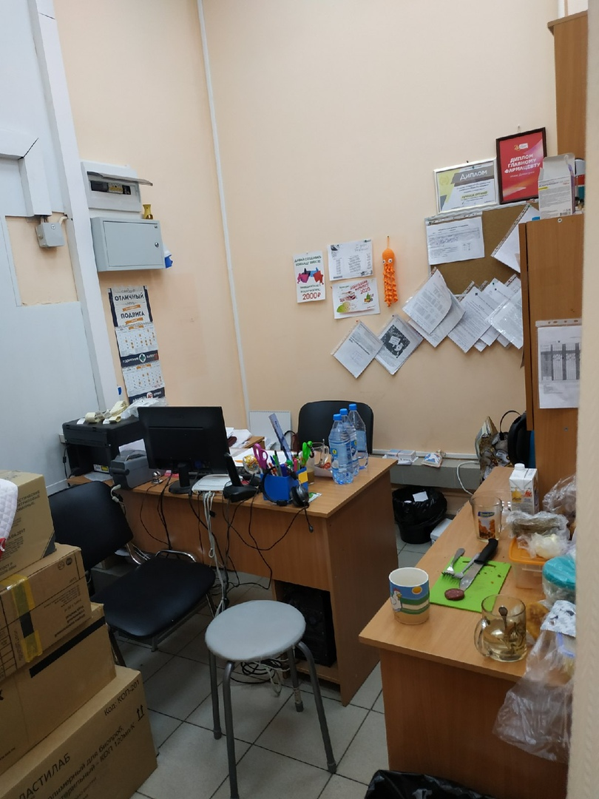
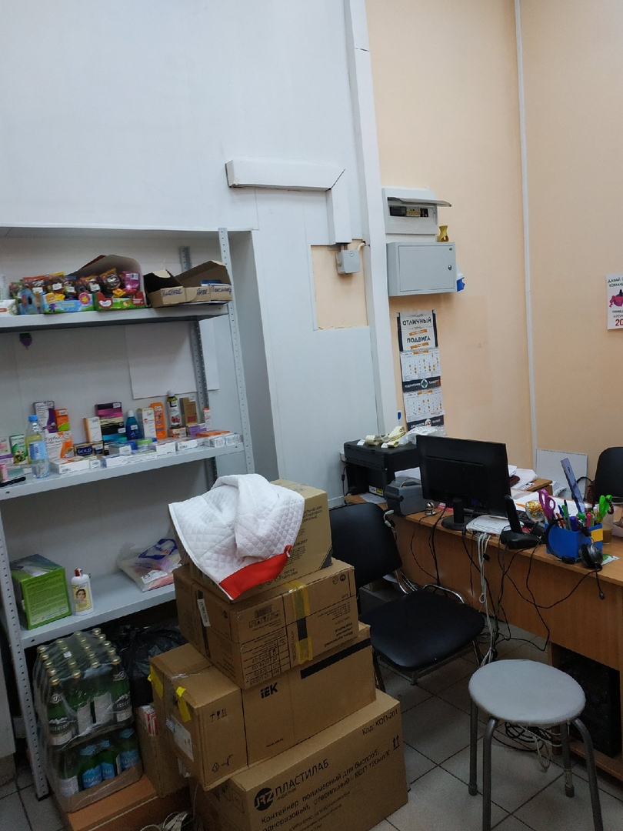
Комната персонала

Slide 4
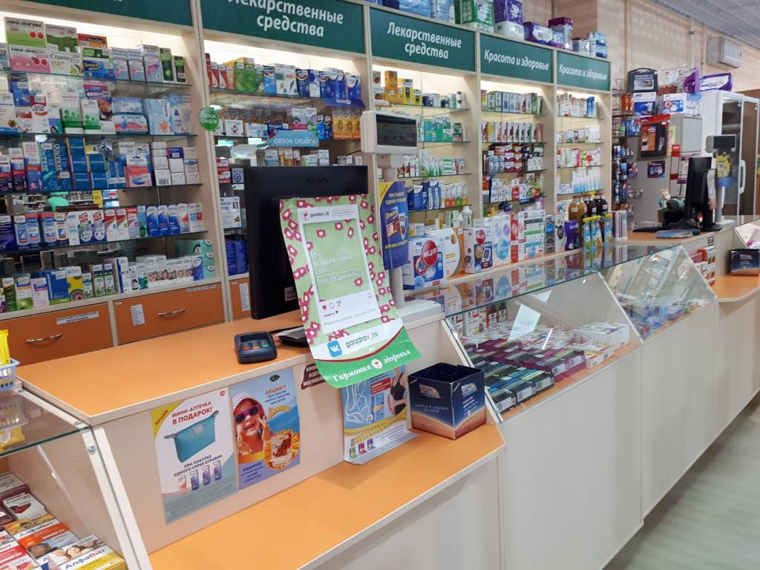
Зал отпуска лекарственных средств

Slide 5
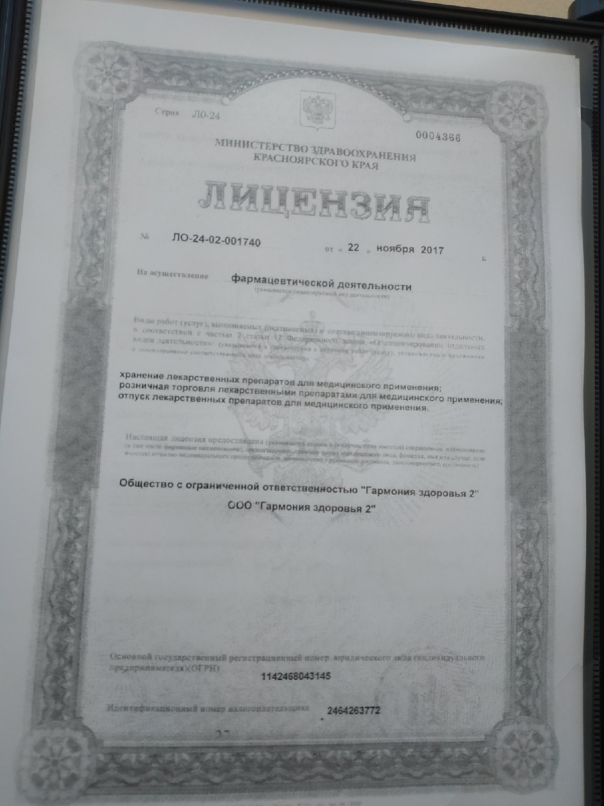
Аптека имеет лицензию и имеет право на отпуск лекарственных препаратов

Slide 6
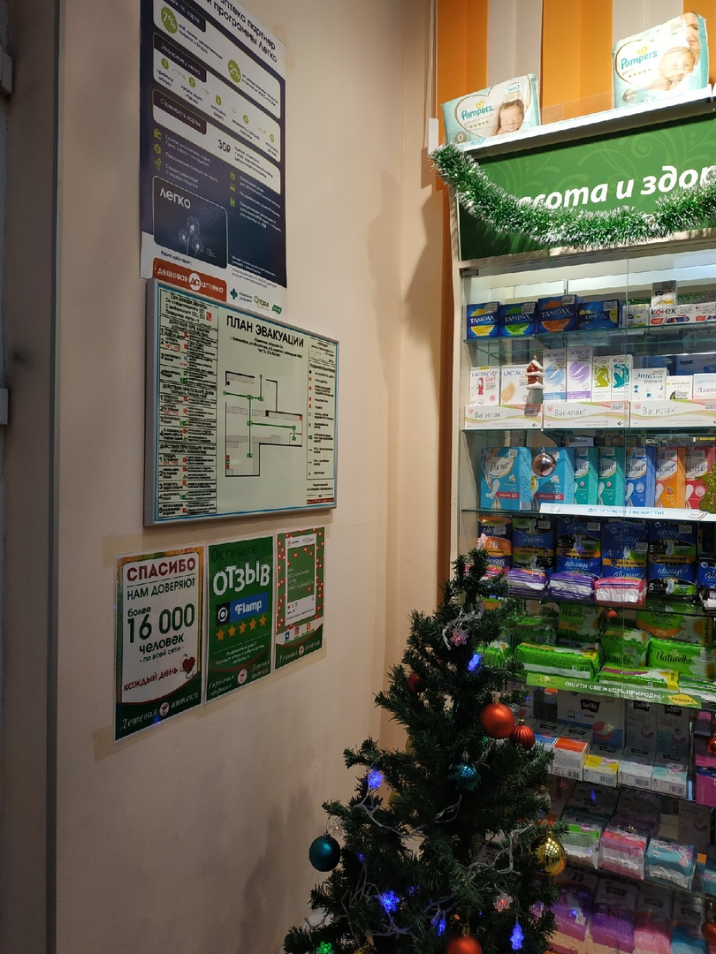
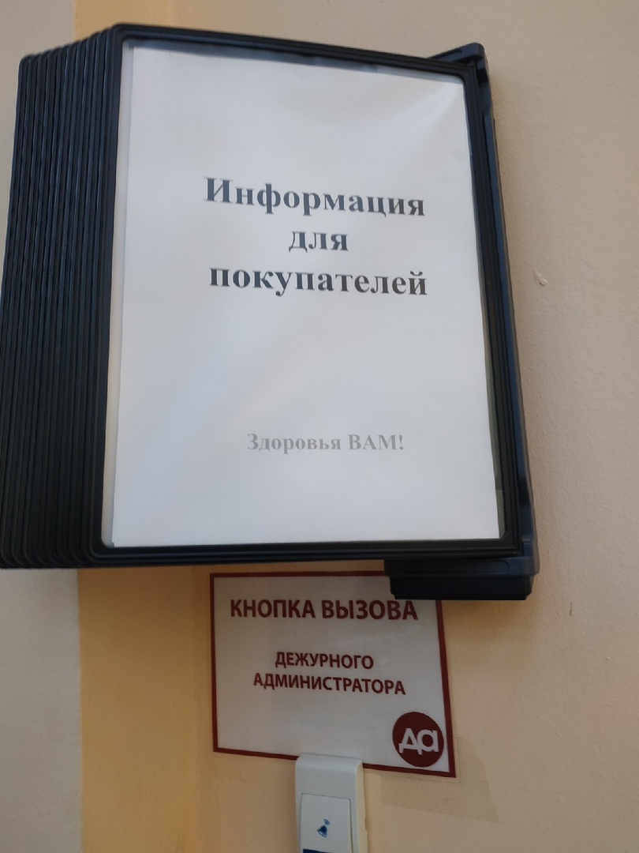
В аптечной организации присутствует информация для покупателей

Slide 7
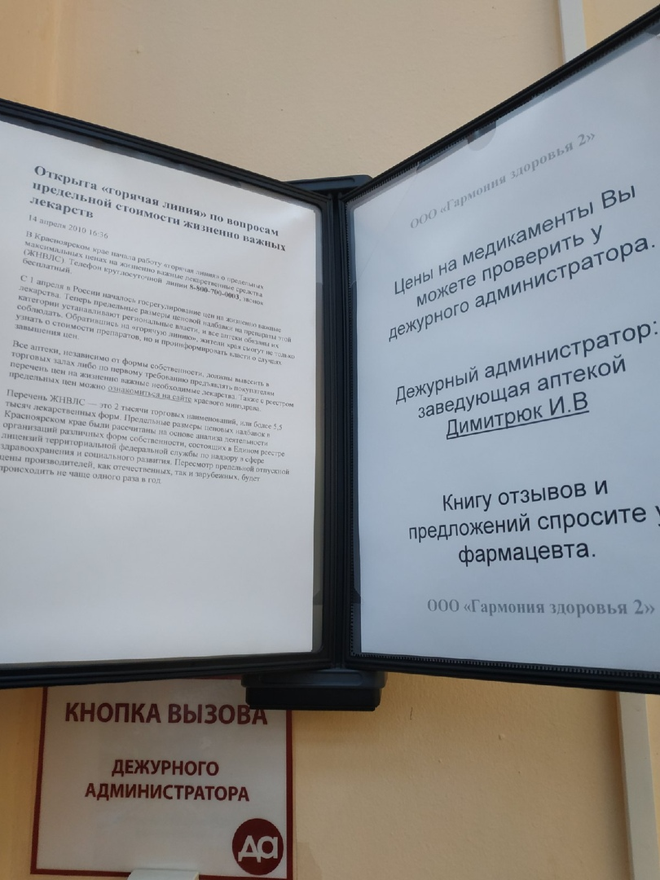
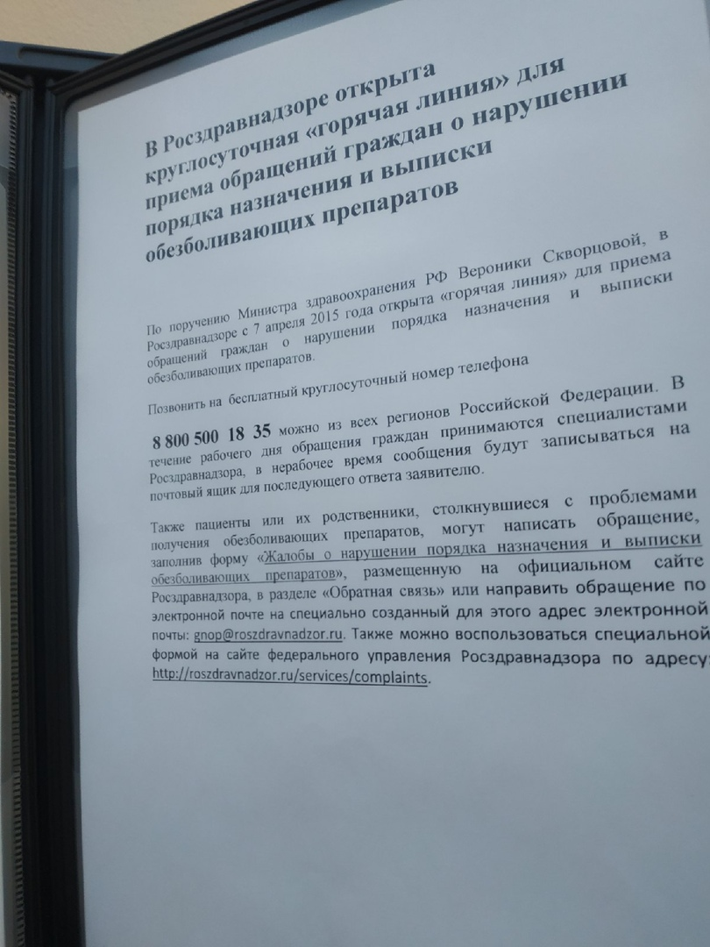

Slide 8
В данной аптеке присутствуют несколько зон лекарственных препаратов:
здорового образа жизни (витамины, спортивное и здоровое питание);
безрецептурных препаратов (внутри этой площади они группируются по применению);
зона народной медицины;
зона материнства;
зона для деловых людей (препараты для зрения, массажные приборы, успокоительные, антистрессовые средства, препараты для повышения работоспособности);
зона косметических средств;
прикассовая зона.

Slide 10
На данной фотографии, представлены средства личной гигиены, витамины и БАДы.

Slide 11
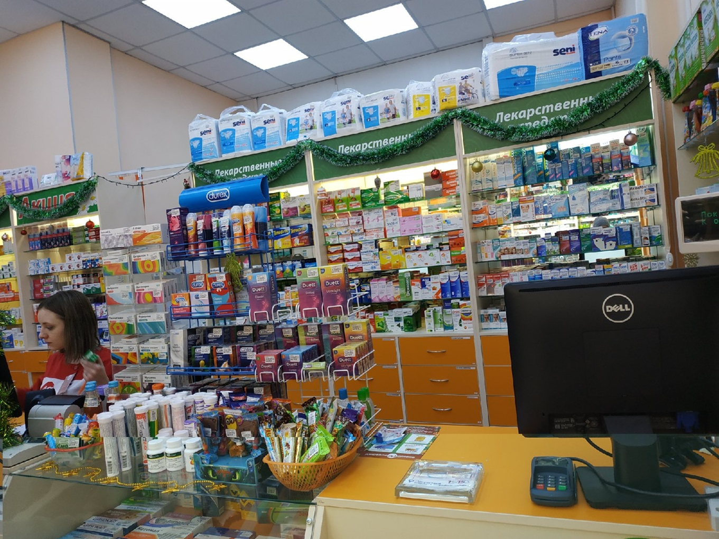
В аптеке в наличие есть детские товары( бутылочки, соски, пустышки, дет.смеси, присыпки и др.)
памперсы

Slide 12
Медицинская техника
В аптеке имеются в наличие тонометры, ингаляторы, глюкометры и др.

Slide 13
Ассортимент в аптеке
В аптеке реализуются следующие группы лекарственных средств:
Препараты, влияющие на пищеварительный тракт и обмен веществ ;
Препараты, влияющие на кроветворение и кровь ;
Препараты для лечения заболеваний сердечно-сосудистой системы ;
Препараты для лечения заболеваний кожи ;
Препараты для лечения заболеваний мочеполовой системы и половые гормоны ;
Гормональные препараты для системного использования (исключая половые гормоны);
Противомикробные препараты для системного использования ;
Препараты для лечения заболеваний нервной системы ;
Препараты для лечения заболеваний респираторной системы ;
Препараты для лечения заболеваний органов чувств ;
Прочие лекарственные препараты

Slide 14
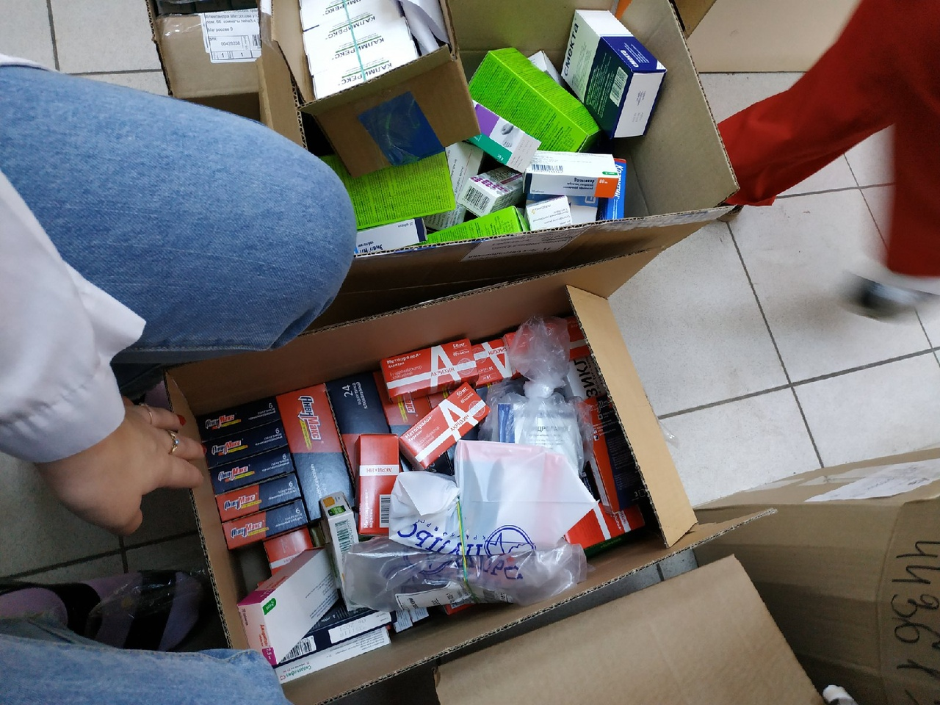
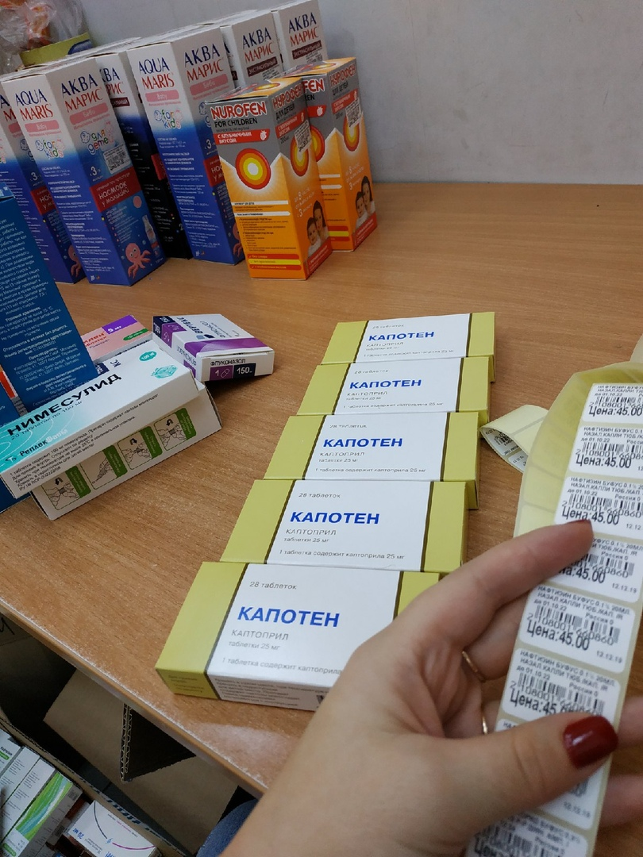
Так же включает в себя список обязательных препаратов:
Ранитидин; Фамотодин; Омепразол; Висмута трикалия дицитрат; Дротаверин; Бисакодил; Сеннозиды А и В; Лоперамид; Бифидобактерии бифидум; Панкреатин; Аскорбиновая кислота; Изосорбида динитрат и др.
Данная аптека имеет лицензию, поэтому имеет право на отпуск слудующих препаратов:
Висмута трикалия дицитрат, Дротаверин, Бисакодил, Сеннозиды А и В, Лоперамид, Бифидобактерии бифидум, Панкреатин, Аскорбиновая кислота, Нитроглицерин, Клотримазол и др.

Slide 15
СПАСИБО ЗА ВНИМАНИЕ!

